Slide 1
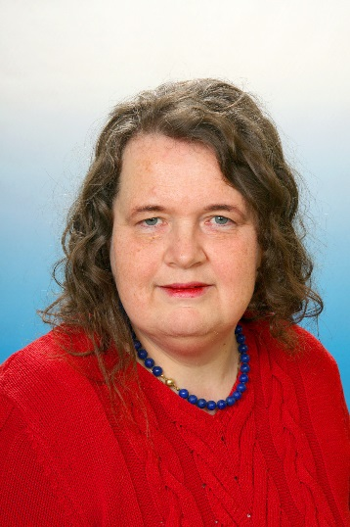
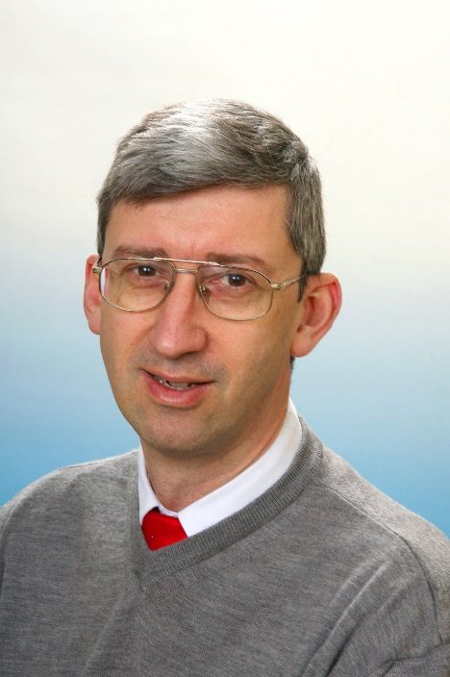
Elternsprechtag
MMag. DI DDr.
Evelyn Fütty
DI Georg Krall

